Slide 1
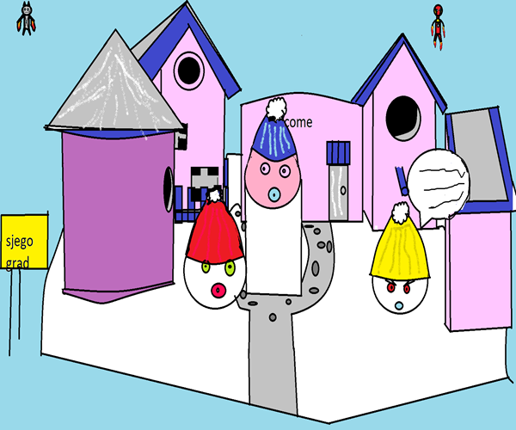
AVANTURE U SNJEGOGRADU
3. B

Slide 2
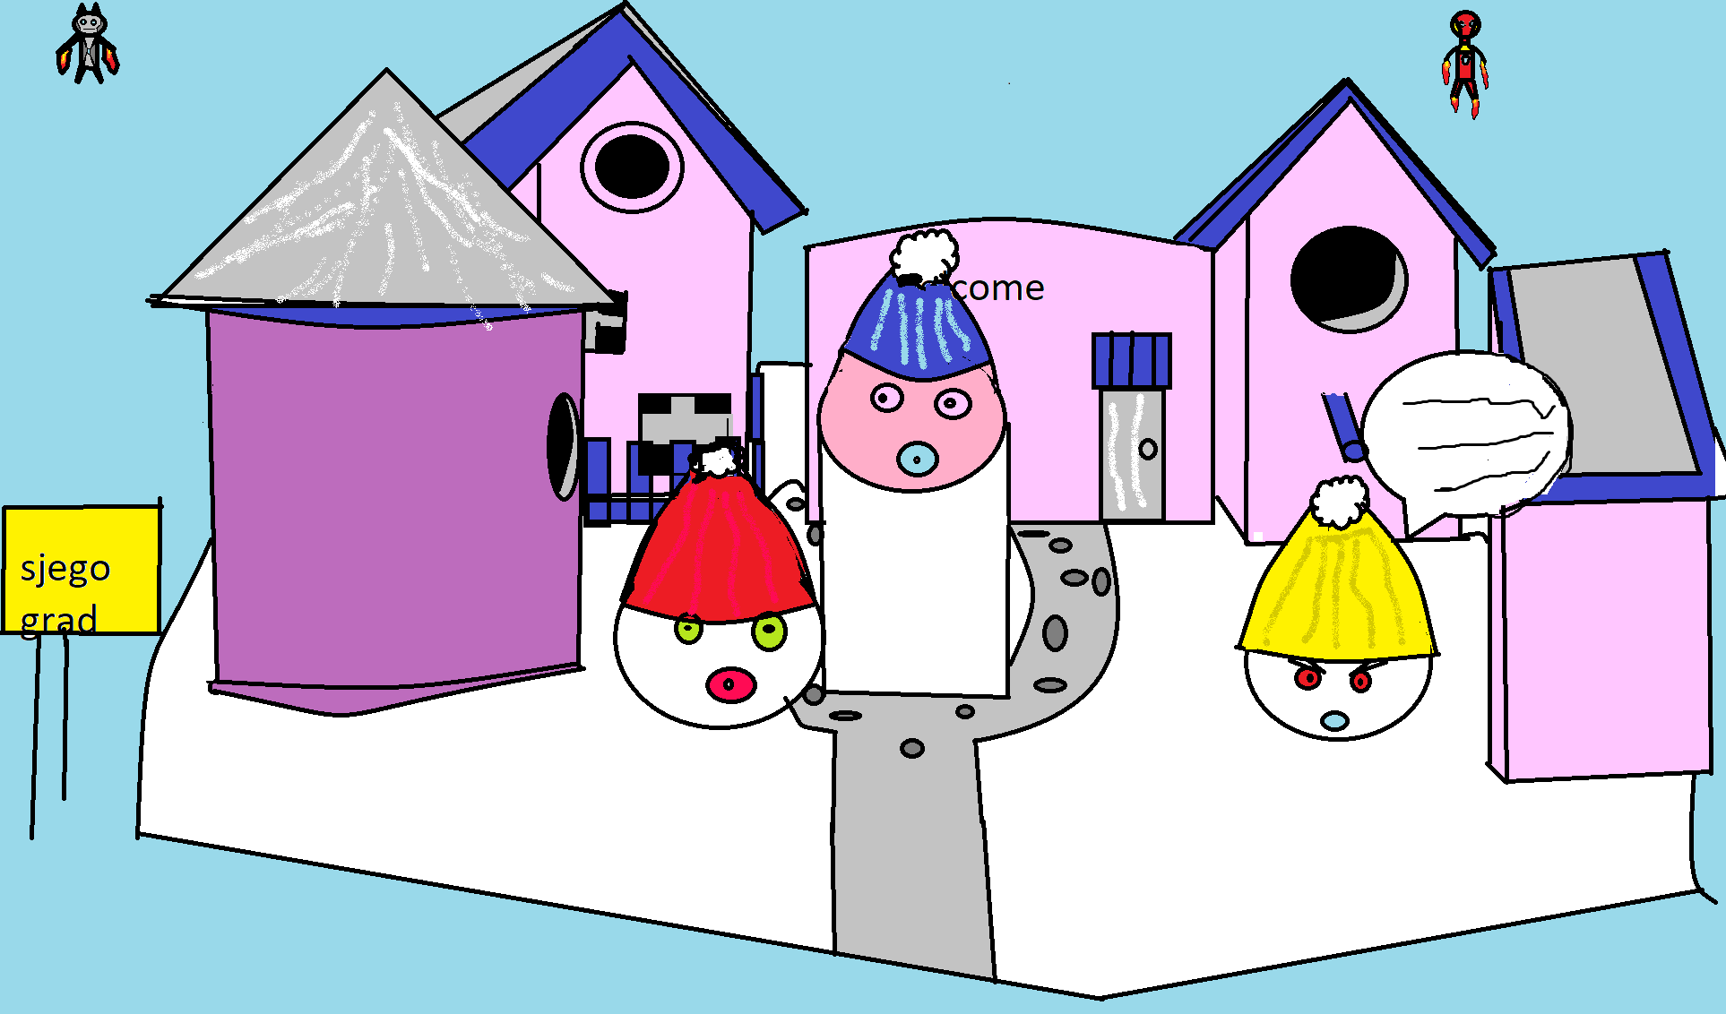
Avanture u SnjegoGradu
Jednog dana Žućko je bio ljut na snjegonačelnicu zato što ne može napravit robota, a silno želi. Trudio se cijeli dan i napokon uspio. Ali znate Žućka, on nije napravio jednog, nego dva robota u radionici.
Radionica je bila velika i bila je ispod zemlje u bunkeru. Dugo je morao hodati da bi stigao do svoje radionice.
Tamo je bilo lijepo i jako čisto. Imao je postere: žute s crnim prugama, ljubičaste s žutim i plave s crvenim prugama.
I snjegonačelnica Danica nije o tome ništa znala. Tako su lijepo živjeli do kraja života.
Noa Celizić

Slide 3
Avanture u SnjegoGradu
SnjegoGrad je bio jedan od najsretnijih gradova na svijetu. Tu su živjeli svi sretni snjegovići.
Jednog dana, kad je Zelenko bio mali, trebao je otići u snjegoslastičarnicu po krafne za fašnik.
Imao je samo 5 godina i to mu je bilo teško.
S njim su živjeli mama i tata. Tata se zvao Plavko, a mama Crvenkapica.
Zelenko nastupa u školi na fašniku. Naučio je puno kung fu pokreta i na pozornici je glumio kung fu majstora.
Cijela ga je obitelj gledala. I nakraju su svi bili sretni. Čak je i gradonačelnica gledala fašničku predstavu. I ona je bila sretna.
Marina Cvetković

Slide 4
Avanture u SnjegoGradu
Jutros je doručak napravila Crvenka. Svi su došli kad ih je pozvala. Ali Zelenko je bio prvi jer je uvijek najviše volio jesti. I svaki put se još malo udebljao.
Ali pored njega bio je i Žućko. On se uvijek volio prepirati i svađati. Svaki put kad se Zelenko udebljao Žućko je vikao i vrijeđao Zelenka. Zelenko to više nije mogao trpjeti. Pokušao se popraviti i jesti malo manje, no, nije uspio. Hrana je njemu bila na prvom mjestu. Ali zato je prestao jesti slatko. Žućko nije ni time bio zadovoljan. Tužio je Zelenka mami. Mama ga je branila i odgovorila Žućku: Zelenko može jesti koliko god želi.
Žućko je bio ljubomoran na Zelenka. Pokušao je i on toliko jesti i malo se udebljati, ali mu nije išlo. I onda su oni postali najbolji prijatelji.
Mateo Debeljak

Slide 5
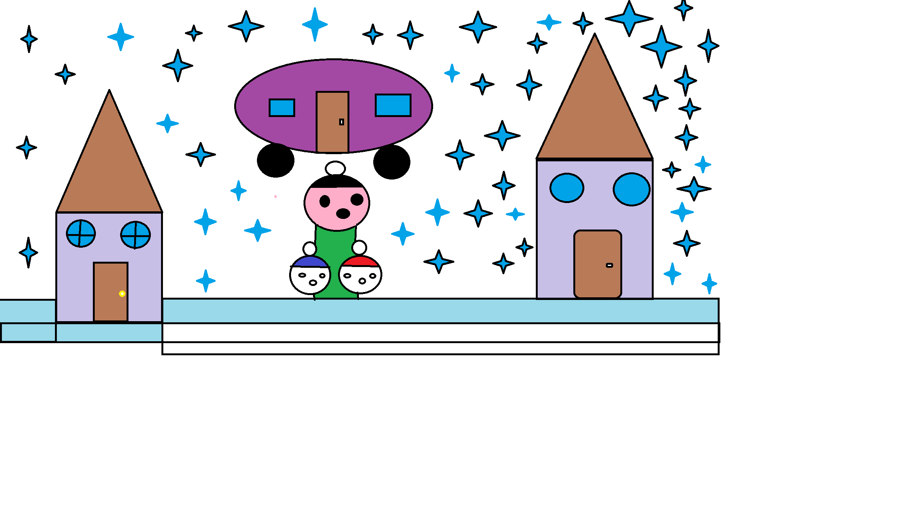
Avanture u SnjegoGradu
Jednog jutra ministri Crvenka i Plavko su spavali predugo. A snjegonačelnica Danica se ljutila. I kaznila ih je.
Crvenka i Plavko bili su jako žalosni. Morali su puno više raditi, a ne spavati. Snjegokraljica Danica je bila prema njima stroža.
No, jedan dan to im je ipak oprostila jer su dan ranije bili jako vrijedni. Htjela je da odmore. Onda kad su postali lijeni, opet ih je kaznila.
Odjednom je odlučila da će ih otpustiti i naći nove ministre. Bili su jako, jako tužni. Molili su je da ih primi natrag. Ali samo je rekla - neću.
Na kraju je ipak popustila i predomislila se. I svi su bili sretni.
Natali Dedić

Slide 6
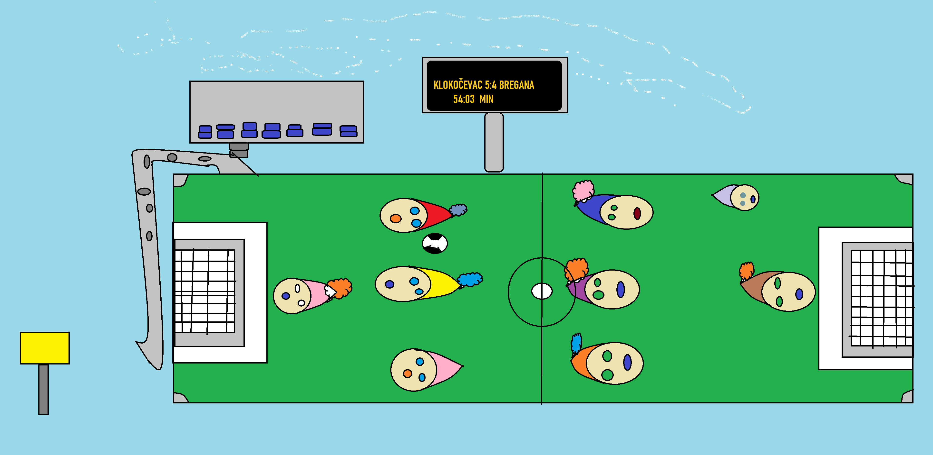
Avanture u SnjegoGradu
U SnijegoGradu je danas bila nova snjegoutakmica.
Snjegoigrači su morali doći 20 minuta prije početka. Išli su u svlačionicu i dogovorili se kako će igrati. Malo su trenirali na snjegoterenu. Nakon pet minuta počeli su s igrom. Igrali su i igrali, i nakon deset minuta igre Klokočevac je zabio gol. Navijači na snjegotribinama jako su vikali: idemo, idemo! Naprijed!
Utakmica je završila i Klokočevac je pobijedio 5:4 Breganu.
Fran Dekalić Kos

Slide 7
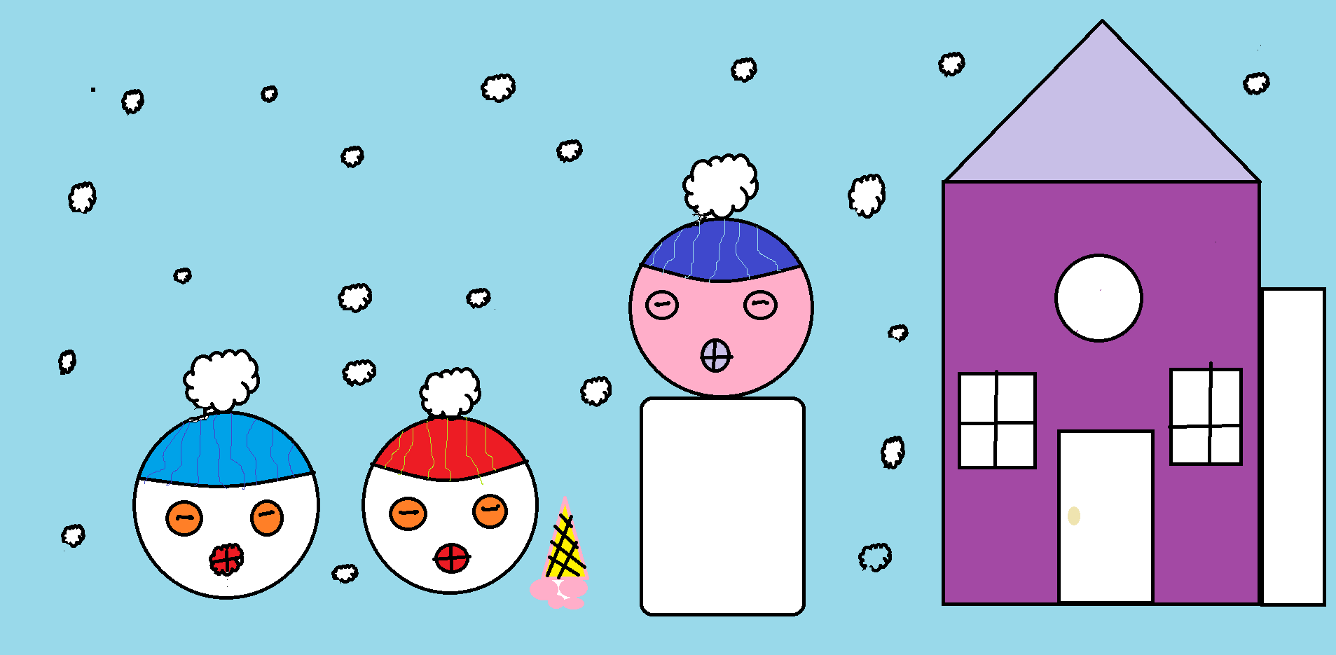
Avanture u SnjegoGradu
Mali snjegovići jako vole jesti. Ali ne vole brokulu sa krumpirom i salatu od cikle. I kad njihova snjegomama napravi takav ručak jako su nezadovoljni.
Bilo je dovoljno samo da vide što je za ručak da odmah pobjegnu. Otrčali su do slastičarnice na snjegokolače.
Drugi dan, mama ih je zaustavila na vrijeme. Morali su sjesti za stol i okrenuti se prema tanjuru.
Mali snjegovići su plakali, cvilili, migoljili se, ali nije bilo pomoći. Morali su pojesti bar malo zdravog ručka. Kasnije je mama popustila i dobili su snjegomeso i snjegorižu. To vole.
Snjegovići su pojeli sve i nakon toga dobili snjegonovce za snjegosladoled u slastičarni.
Ti snjegovići su baš šašavi.
Tonka Hajduković

Slide 8
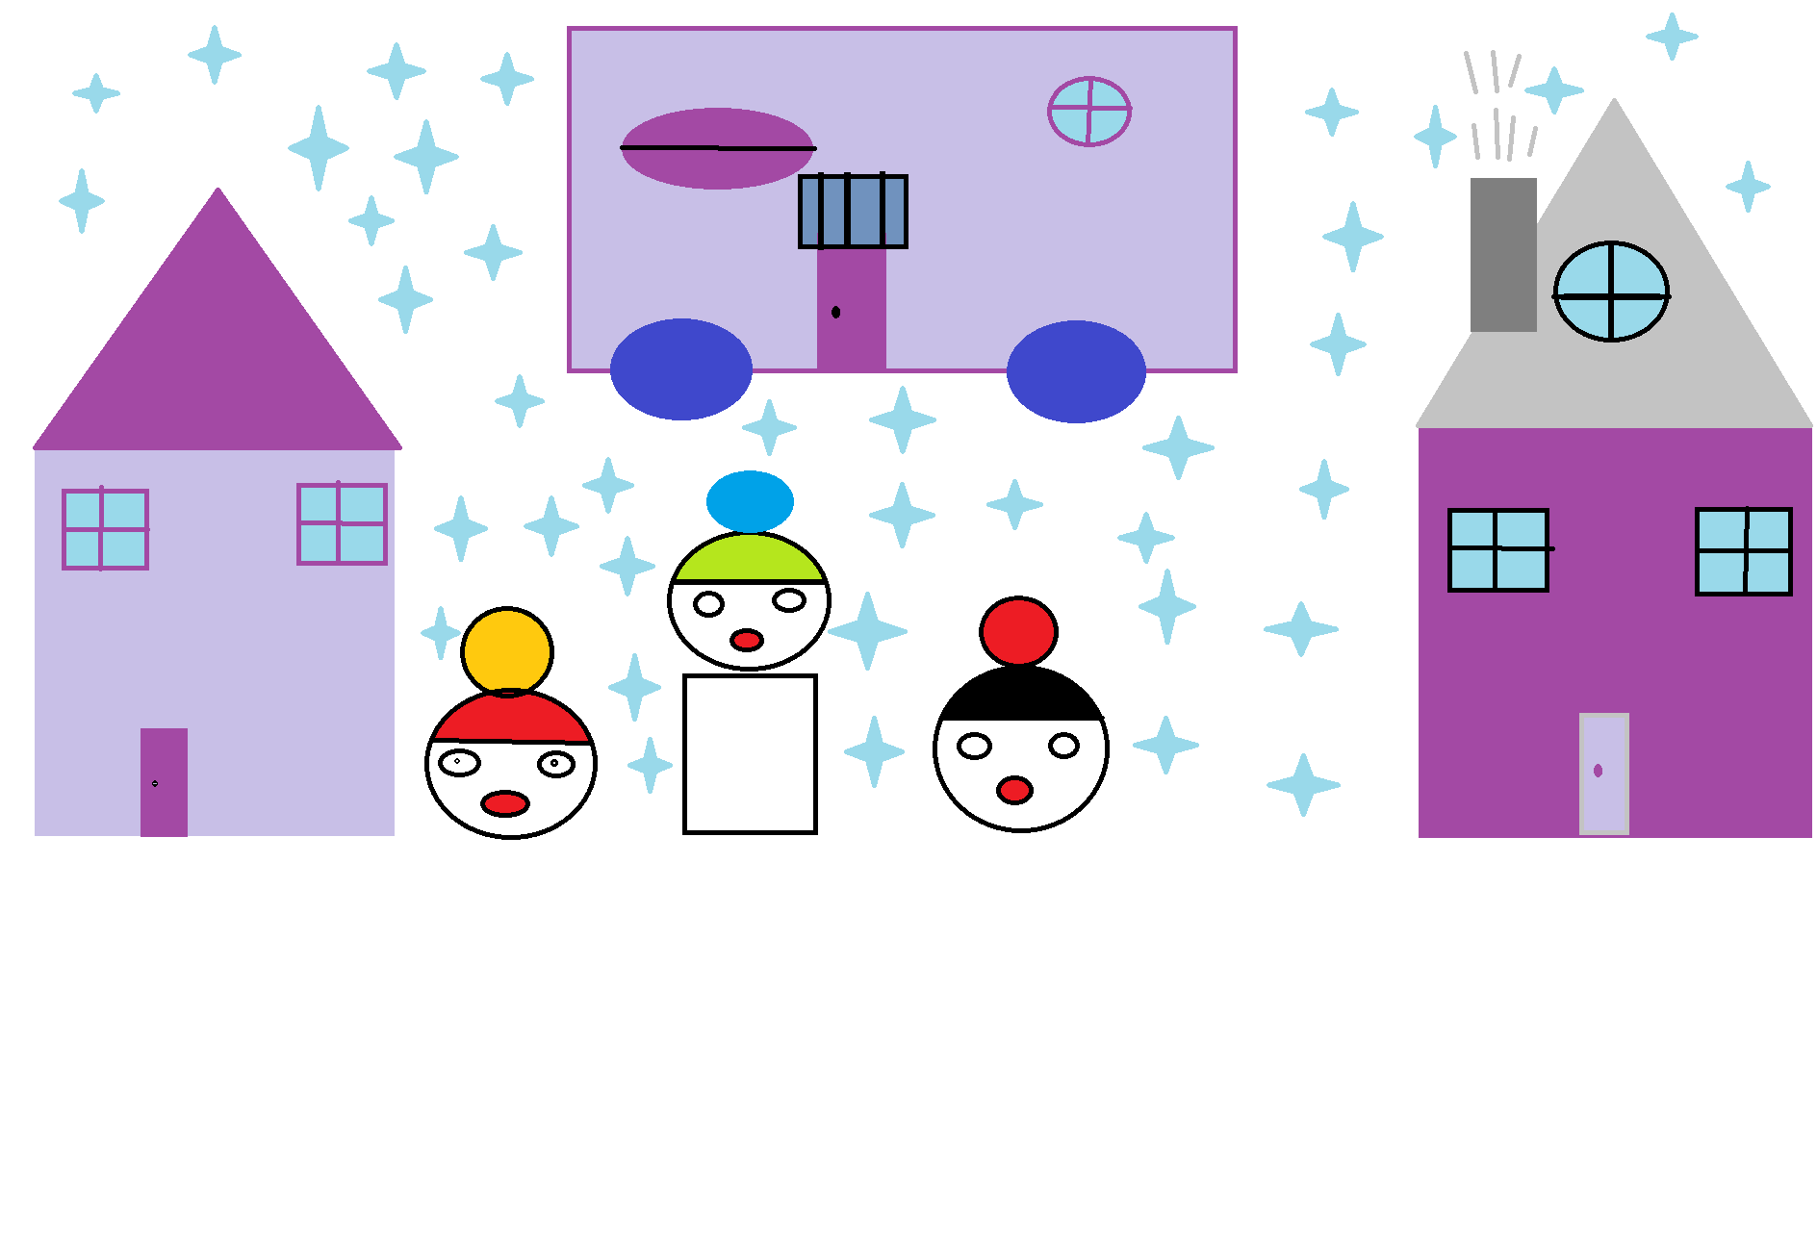
Avanture u SnjegoGradu
Probudio se Plavko i trebao je ići raditi. Nije se dosta naspavao. Bio je umoran. Otišao je snjegonačelnici i molio da mu da tjedan dana odmora. Može smo ako obećaš da ćeš biti jako dobar, rekla je. Obećao je. Super, baš dobro, rekao je uspavani Plavko.
Danica je provjerila da li Plavko zaista spava. Crvenka mu je htjela dati kolače, ali Danica nije dozvolila.
Da to više nisi pitala, rekla je, nemoj bez veze trošiti kolače na pospanka. Ali imamo puno kolača, bunila se Crvenka. Njoj se Plavko sviđao.
Danica je sve kolače pojela je sama. Nije htjela dati nikome.
Patrik Jakopec

Slide 9
Avanture u SnjegoGradu
Svi stanovnici SnjegoGrada uzeli su sanjke i otišli veselo na sanjkanje.
Snjegonačelnica je bila žedna i otišla kupiti vodu. Ovog puta nije poslala ministre, već je išla sama.
Išla je snjegoplavim automobilom i sama vozila. Nakon nekog vremena auto se odjednom zanio i udario u obližnje drvo. Nije znala što će učiniti. Bila je jako daleko od kuće. Zato je zvala ministra prometa Plavka u pomoć.
Plavko joj je poslao snjegoautomehaničara da joj hitno popravi snjegoautomobil.
Morao ga je odvesti snjegovučnom snjegoslužbom u svoju snjegoradionicu. Nije više mogao voziti po snijegu.
Nika Matanović

Slide 10
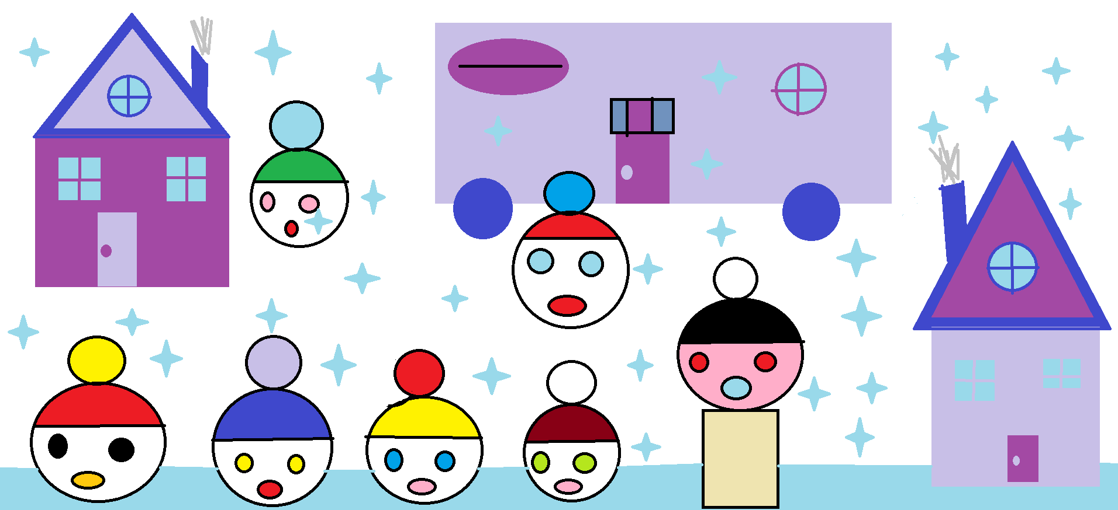
Avanture u SnjegoGradu
Kad se Crvenka probudila morala je prvo doručkovati. Za doručak je bilo jaje na oko. Morala se brzo spremiti na posao jer je bila ministrica. Brzo je potrčala da što prije stigne do gradonačelnice.
Danica na svu sreću danas nije bila ljuta. Ali posla je bilo puno. Crvenku je poslala u snjegoslastičarnicu po sladoled od jagode. Ona je zabunom kupila sladoled od jabuke i Danica se jako naljutila. Vikala je. Crvenka se rastužila i otišla kod Plavka da je utješi.
Već sutradan bila je bolje. Bila je vesela i zaigrana. Sve je pretvorila u smijeh.
Snjegonačelnica je naredila Crvenki da baci smeće, a u smeću je našla papir za igranje i igrala se.
Plavko se čudio kako joj se tako brzo promijenilo raspoloženje. Crvenka je odlučila da joj Danica više neće pokvariti dan. Bila je zaigrana i vesela.
Tara Oštilj

Slide 11
Avanture u SnjegoGradu
15. prosinca gradonačelnica se probudila i čula kako neko jako ružno priča o njoj. Prvo mu je željela dati kaznu, ali se sjetila da je baš ona jako stroga. Odlučila je predati vlast i napraviti nove izbore za gradonačelnika.
Bilo je barem 13 snjegovića koji su mislili da mogu pobijediti. Ali pobjeđuje samo jedan. Kad je vidjela da nitko nije glasao za nju bila je jako tužna.
Pobjednik je imao 3.958 glasova. Bio je tako sretan da je novac od pobjede dao za kupovinu zlatne zvijezde koja će biti na gradskoj vijećnici. Mislio je da će se to svidjeti snjegovićima. I bio je u pravu.
Mislio je da nitko ne može napraviti tako veliku zlatnu zvijezdu od 3 m, ali se prevario. Morao je za tu zvijezdu dati 10.000.000 $.
Snjegonačelnica Danica je morala otići, a novi snjegonačelnik je dobio priliku biti bolji.
Borna Šelja

Slide 12
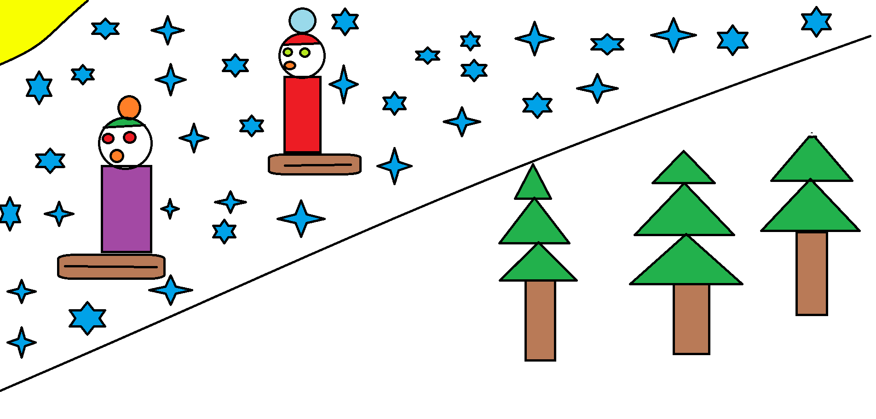
Avanture u SnjegoGradu
Plavi i Narančasti Coflek krenuli su na sanjkanje. Penjali su se na visoku planinu.
Kada su se popeli na vrh vidjeli su cijeli SnjegoGrad. Gore je bilo lijepo, kao da su bili visoko u oblacima.
Narančastome su sanjke otklizale s planine i pojurile same. Trčao je po njih. Puno snijega bilo je na liticama i planine su izgledale strašno. Plavi Coflek se zabio u drvo dok je Narančasti projurio pored njega poput munje. Narančasti Coflek je dolje čekao Plavog.
Kad su se malo izvježbali, mogli su sanjkati puno brže. A više im nije toliko vremena trebalo da se popnu.
Otišli su doma kad je bio mrak.
Lovro Šelja
Ta fotografija korisnika Nepoznat autor: licenca CC BY-NC-ND

Slide 13
Avanture u SnjegoGradu
Jednog dana gradonačelnica je zamolila Plavka da joj kupi sladoled. Plavko je odmah krenuo. Kada je došao u dućan pogledao je, ali sladoleda nigdje nije bilo. Plavko se vratio bez sladoleda. Gradonačelnica je bila jako ljuta.
Poslijepodne Danica je opet zamolila Plavka da joj ode kupiti kolače. Plavko je otišao. Kad je stigao ovaj put je bilo sladoleda, ali nije bilo kolača. Kupio je sladoled, a gradonačelnica to sad više nije htjela. Htjela je kolače. Sladoled je pojeo Plavko.
Drugi dan gradonačelnica je poslala Plavka opet u dućan, ovaj put po tortu. Plavko je uspio kupiti što je snjegonačelnica željela. Vratio se iz dućana s tortom.
Gradonačelnica je bila jako sretna i sretno su nastavili život.
Eva Vuk

Slide 14
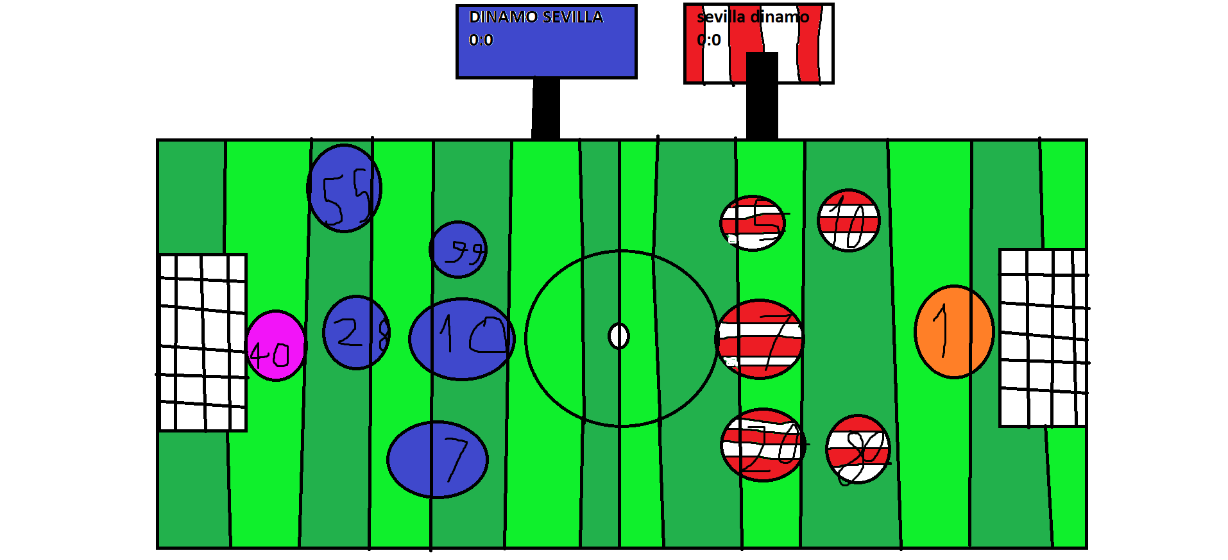
Avanture u SnjegoGradu
Prva proljetna snjegoutakmica je bila kod Seville. Nije dobro završila.
Snjegodomaćin zabija gol u 30 minuti, a Dinamo uzvraća. No Sevilla je pobijedila. Navijači Seville nisu bili sretni zbog dobre igre Dinama i i napadali su navijače gostujućeg snjegokluba.
Uzvratna snjegoutakmica u SnjegoGradu završila je 1:0. Dinamo je po prvi put pobijedio Sevillu, a SnjegoOršić zabio gol Sevilli na domaćem terenu.
Navijači su pjevali pjesme i svi su slavili. Svi snjegovići, veliki i mali, bili su sretni.
Leon Žingor

